Slide 1
Playfulness and Inovation in Youth
By: Rita Silva, Marta Lino, Diogo Sousa, Joana Andrade

Slide 2
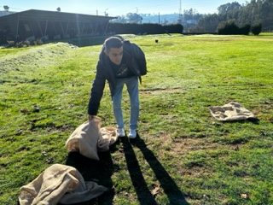
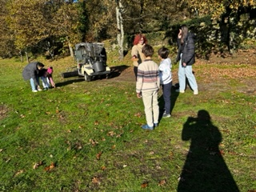
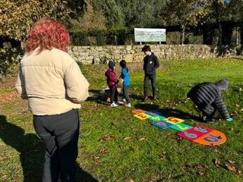
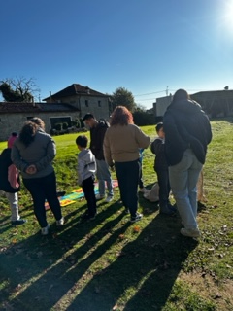
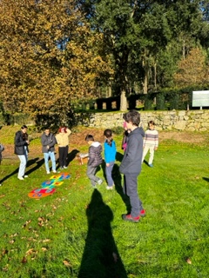
Traditional Games

Slide 3
O que é o Erasmus+?
O Erasmus+ é o programa europeu que apoia a educação, a formação, a juventude e o desporto. Os mesmos contribuem para ajudar a enfrentar as mudanças socioeconómicas e os principais desafios que terá de enfrentar até ao final de cada década, como também promover o desenvolvimento, o emprego, a justiça social e a inclusão
https://erasmus-plus.ec.europa.eu/pt-pt/about-erasmus/what-is-erasmus

Slide 4
Porque devo participar ?
Promove o autoconhecimento
Aprende a fazer as coisas sozinho
Fomenta a aprendizagem de outra língua
Aumenta a rede de contactos
Abre portas para trabalhar ou visitar o estrangeiro
Enriquece o Curriculum Vitae (CV)
Faz com que se torne uma pessoa ainda mais interessante
Ajuda a aprender a relativizar os problemas da vida
Conhecer uma país e cultura diferentes.
Auxilia na gestão das finanças pessoais
Mostra outras formas de ensino e de aprendizagem

Slide 5
Como me posso candidatar?
Junto do municipio:
https://www.cm-paredes.pt/
Junto da minha escola/faculdade
Agencia nacional de Erasmus:
https://erasmusmais.pt/
Página do Facebook “Erasmus+ Portugal”:
https://pt-br.facebook.com/groups/erasmusmaisportugal/
Pagina do Facebook “Embaixada da Juventude:
https://pt-pt.facebook.com/embaixadadajuventude/
”

Slide 6
Jogos tradicionais
No intuito de concluir o trabalho que começamos em Valência promovemos atividades, em parceria com a APPIS e a Câmara Municipal de Paredes; onde a população de paredes teve a oportunidade de jogar jogos tradicionais apresentados tais como :

Slide 7
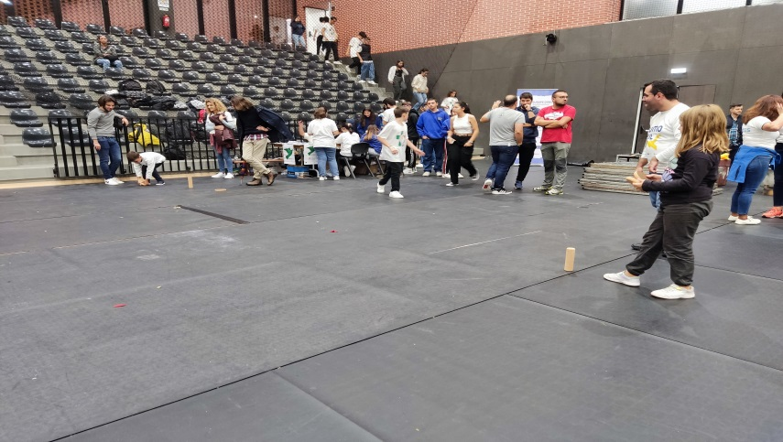
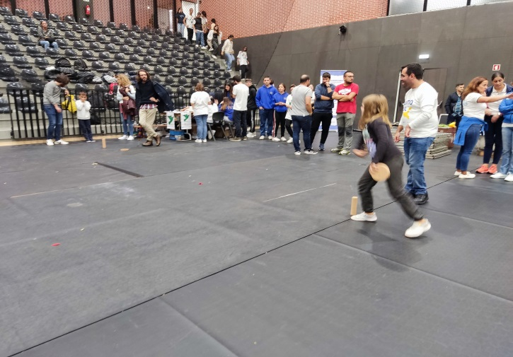
Malhas
Cada equipa é constituída por 2 jogadores.
Os xitos serão colocados à distância de 15 metros.
Cada jogo será disputado entre equipas de 2 jogadores, colocando-se cada elemento junto do seu xito, de modo a ficar lado a lado um jogador de cada equipa.
Cada partida é disputada à melhor de três jogos, quer dizer que, se em três jogos possíveis uma equipa tiver a ganhar por 2-0, o jogo é dado por terminado, caso exista um empate a 1-1, tem que se recorrer ao terceiro jogo
Depois das 4 malhas jogadas, a que ficar mais perto do xito marca 3 pontos.
Quando duas malhas se encontrem á mesma distância do xito, e que não pertençam à mesma equipa, recorre-se á segunda malha da equipa que lançou mais próximo do xito.
Quando o xito ficar tombado, e que seja derrubado pelo efeito da malha, contarão 6 pontos para a equipa que efectuou o lançamento.
A equipa que somar 2 derrotas será eliminada do torneio sendo o seu número retirado do sorteio.
A equipa vencedora do torneio é aquela que chega ao fim com 0 ou 1 derrota, tendo já as outras equipas todas sido eliminadas.
Cada equipa não poderá ficar isenta mais que uma vez durante o torneio, a não ser que as restantes equipas em prova já todas tenham ficado na condição de isento. Quando uma equipa ficar isenta, ser-lhe-á atribuída uma vitória e passa á eliminatória seguinte, sendo no próximo sorteio o primeiro número sorteado.
Se no final de cada torneio houver equipas empatadas com o mesmo número de pontos, a classificação far-se-á 1º pela soma dos pontos totais obtidos entre si; 2º resultado entre si; 3º ter ficado isenta; 4º pela soma dos pontos dos adversários com quem as equipas empatadas jogaram.

Slide 8
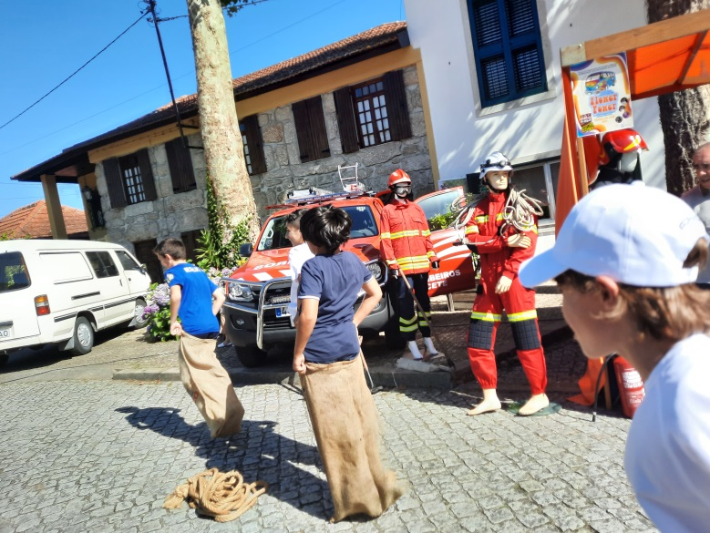
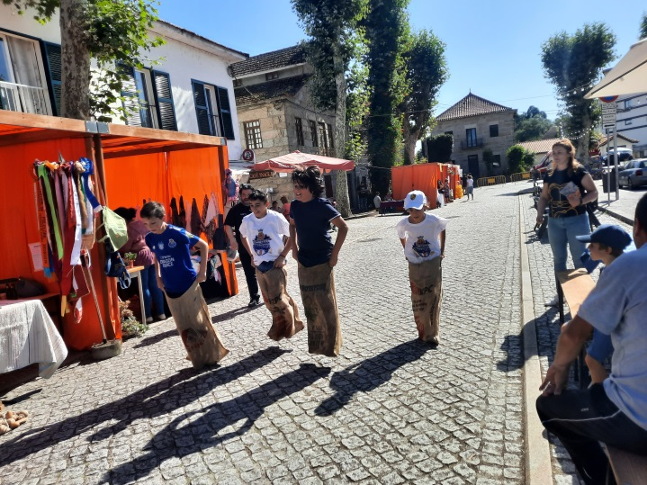
Corrida de sacos
As crianças devem vestir os sacos e esperar o apito, numa linha.
Para começar a corrida, as crianças deverão segurar o saco com uma mão para evitar que o saco caia abaixo dos joelhos, e manter o equilíbrio com a outra para poder saltar ou pular.
Durante todo o percurso da corrida as crianças devem manter ambas pernas no saco até alcançar a linha de chegada.
Perde quem se caia pelo caminho.
Ganha quem chega primeiro à linha de meta.
É classificado quem alcança a linha de chegada.

Slide 9
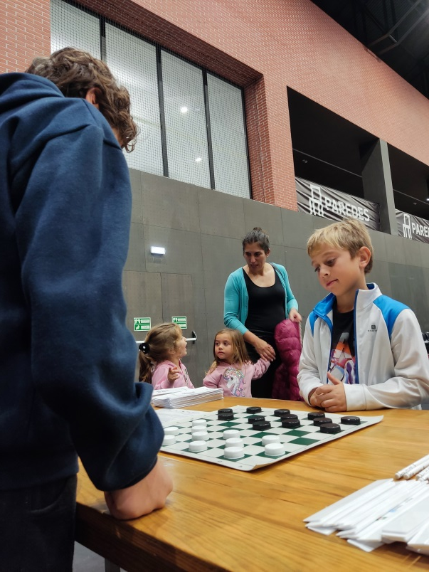
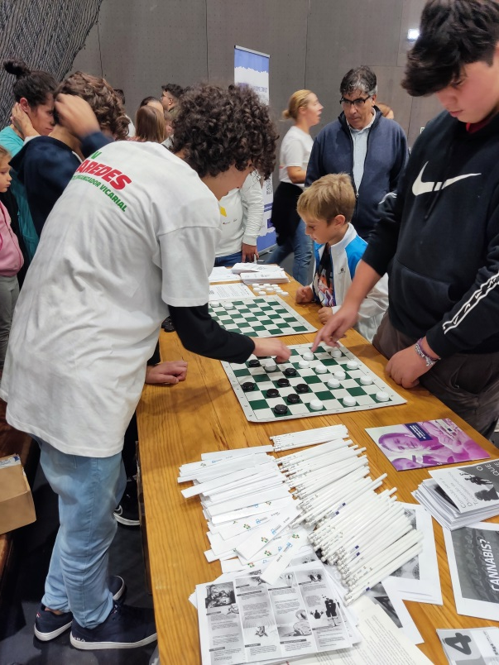
Damas
O jogo de damas pratica-se entre dois jogadores, num tabuleiro quadrado, de 64 casas alternadamente claras e escuras, dispondo de 12 peças brancas e 12 pretas. O objetivo é capturar ou imobilizar as peças do adversário. O jogador que conseguir capturar todas as peças do inimigo ganha a partida.

Slide 10
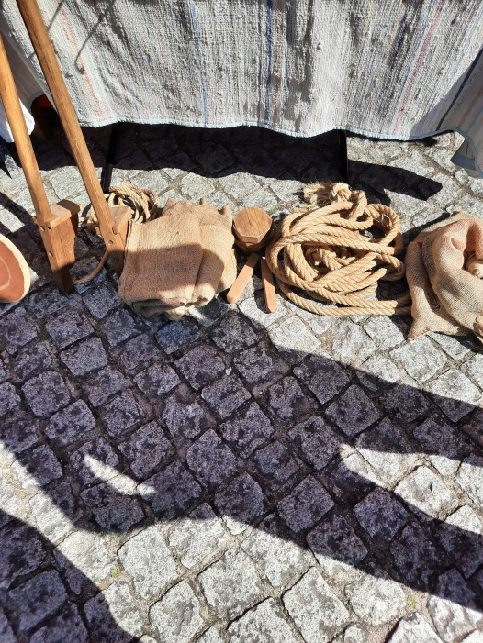
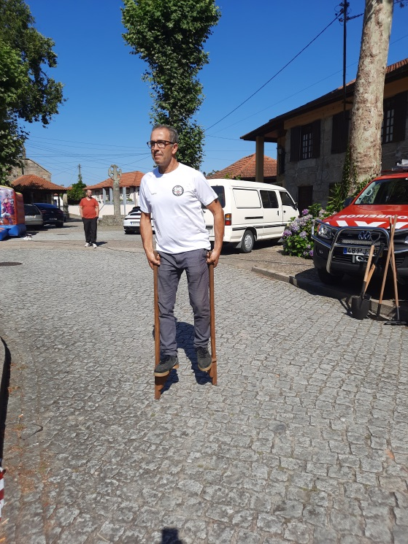
Andas de madeira
Necessário: Espaço amplo ou caminho largo, onde se marca uma linha de partida e outra de chegada; um par de andas para cada jogador. N.º de Jogadores: Vários. Determina-se o percurso a efectuar (entre 10 e 50 metros). Uma vez dada a partida, ganha o concorrente que primeiro alcançar a meta. O jogador que no percurso cair das andas volta à linha de partida para recomeçar a prova. Ganha o primeiro que alcançar a linha de meta

